Slide 1
HTML5
웹사이트 콘텐츠 소재

Slide 2






Bold 적용된 콘텐츠<NAVER>

Slide 3

Italic 적용 예시

Slide 4

ins

Slide 5


취소선 적용 예시

Slide 6

mark 적용예시

Slide 7
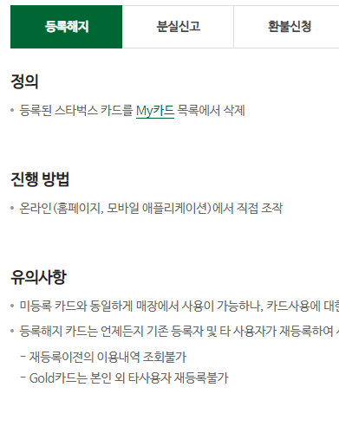
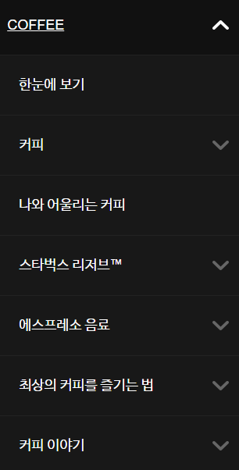

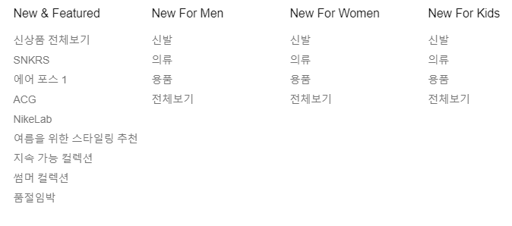
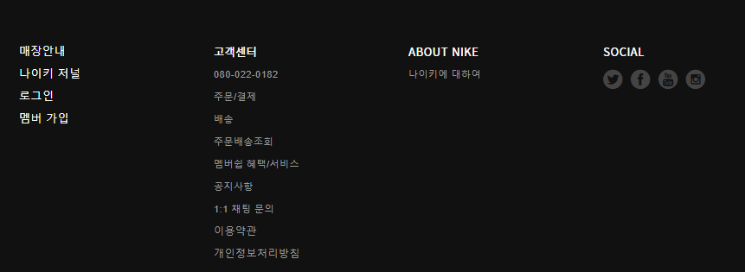
목록관련 - 정의목록

Slide 8
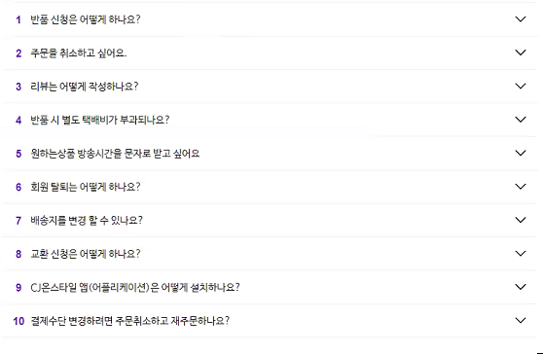
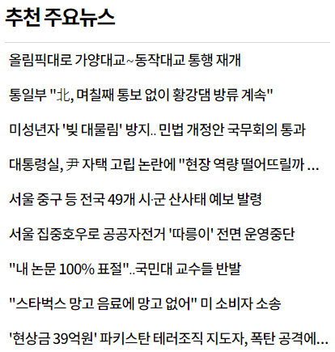
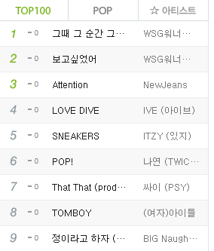
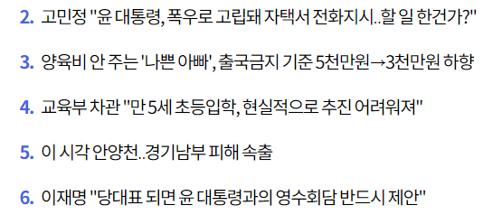
순차, 비순차목록

Slide 9


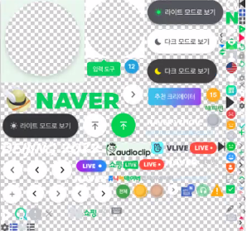

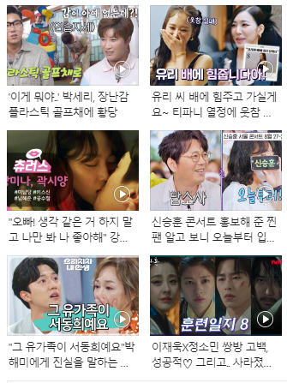
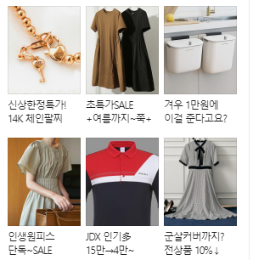
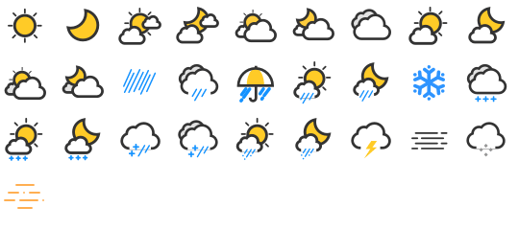
이미지 종류별 콘텐츠

Slide 10
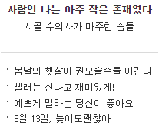


하이퍼링크 종류(텍스트, 이미지)

Slide 11

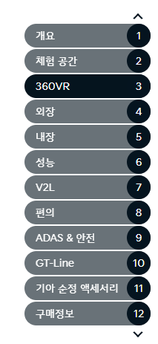

하이퍼링크 종류(이메일, 특정영역으로 이동하는 네임앵커)

